Slide 1
ΗΑΝΑΠΤΥΞΗ ΣΤΡΑΤΗΓΙΚΩΝ ΠΡΟΑΓΩΓΗΣ ΥΓΕΙΑΣ ΣΤΟΝ 21^{ο} ΑΙΩΝΑ

Slide 2
Εισαγωγή
Οι προκλήσεις και οι ανάγκες αναφορικά με την υγεία, ακολουθώντας τις εξελί­ξεις της ανθρώπινης ζωής και δραστηριότητας καθώς και του περιβάλλοντος μέ­σα στο οποίο αυτές εκδηλώνονται, αλλάζουν και τροποποιούνται ανάλογα,
  καθι­στώντας επιτακτική, μία διαρκή εγρήγορση όλων όσων συμμετέχουν στην ανάπτυξη πολιτικών και στρατηγικών υγείας, προς επιτυχή αντιμετώπιση του θέματος.
Η διαρκής έρευνα,
η μελέτη στον τομέα της υγείας,
η αντίστοιχη αντιμε­τώπιση της καθημερινής πραγματικότητας αναφορικά με την υγεία,
  αποτελούν βασικές συνισταμένες της προσπάθειας ανάπτυξης πολιτικών και στρατηγικών, οι οποίες θα είναι ικανές να αντιμετωπίσουν τις τρέχουσες, αλλά και τις μελλο­ντικές εξελίξεις στην υγεία.
Στην προσπάθεια αυτή, η προαγωγή υγείας, και όσοι φιλοδοξούν να την υπηρετήσουν, θα πρέπει να
  γνωρίζουν ποιες είναι οι κυρίαρ­χες και οι επιμέρους ανάγκες υγείας του πληθυσμού,
  τους παράγοντες που οδη­γούν στην ανάπτυξη των παραγόντων αυτών,
  και ακολούθως να είναι σε θέση να εφαρμόσουν τις στρατηγικές που αποδεδειγμένα θα έχουν την μεγαλύτερη απο­τελεσματικότητα στην αντιμετώπιση αυτών των αναγκών.

Slide 3
Εισαγωγή
Σύμφωνα με την ελληνική και διεθνή πραγματικότητα αναφορικά με την υγεία του πληθυσμού και σχετικές εκτιμήσεις για το μέλλον:
  Τα μη μεταδιδόμενα νοσήματα (καρδιαγγειακά και καρκίνος)
  Τα ψυχικά νοσήματα
  Τα ατυχήματα και
  Τα λοιμώδη
Κυριαρχούν στο φάσμα της ανθρώπινης νοσηρότητας και θνησιμότητας
Το συνεχιζόμενο φορτίο ασθένειας και ανικανότητας με το οποίο επιβαρύνουν τις σύγχρονες κοινωνίες τα ως άνω νοσή­ματα, αλλά και η αναποτελεσματικότητα των ιατροκεντρικών συστημάτων υ­γείας να τα αντιμετωπίσουν, κάνουν σήμερα περισσότερο από ποτέ επιτακτική την ανάγκη, ανάπτυξης νέων στρατηγικών που θα στοχεύουν πρωτίστως στην πρόληψή τους.
Στην προσπάθεια αυτή η προαγωγή υγείας οφείλει και μπορεί να συμβάλει άμεσα, με συντονισμένες και καλά οργανωμένες προσπάθει­ες.
Δείγματα των νέων στρατηγικών που αναπτύσσει η προαγωγή υγείας, παρέ­χονται από επίσημους οργανισμούς, όπως ο Παγκόσμιος Οργανισμός Υγείας.
Πα­ράλληλα, είναι ενδεικτική η προσπάθεια που καταβάλει η Ευρωπαϊκή Ένωση για την χάραξη μιας ενιαίας στρατηγικής υγείας μεταξύ των χωρών μελών που την απαρτίζουν, μεταξύ των οποίων φυσικά και η Ελλάδα.

Slide 4
Οι Εξελίξεις και οι Προκλήσεις της Προαγωγής Υγείας στον 21° αιώνα
Μία από τις πρώτες επίσημες προσπάθειες για την χάραξη ενιαίας στρατηγικής υγείας, αποτέλεσε το 1981 το πρόγραμμα ''Υγεία για όλους μέχρι το 2000".
Η στρατηγική αυτή περιελάμβανε την επίτευξη συγκεκριμένων στόχων για την υ­γεία μέχρι το έτος 2000.
Υγεία για όλους σήμαινε να καταλάβουν τα άτομα πως έχουν τη δύναμη να διαμορφώσουν τη ζωή τους και τη ζωή των οικογενειών τους, ελεύθεροι από ασθένειες που μπορούν να προληφθούν και ενήμεροι πως η κακή υγεία δεν είναι "μοιραία".
Σήμαινε ότι η υγεία αρχίζει από το σπίτι , το σχο­λείο, την εργασία και ότι οι άνθρωποι μπορούν να βρουν καλύτερες μεθόδους πρόληψης και ανακούφισης από την θεωρούμενη "αναπόφευκτη" αρρώστια και ανικανότητα.
Αυτό απαιτούσε παράλληλα την ισομερή κατανομή των πόρων για την υγεία και την αναβάθμιση της αναγκαίας φροντίδας υγείας με την πλήρη συμμετοχή της κοινότητας να είναι προσιτή στον καθένα.
Παράλληλα, η Πρωτο­βάθμια Φροντίδα Υγείας τοποθετείται στο επίκεντρο των Συστημάτων Υγείας, ενώ τονίζεται ότι διατομεακή συνεργασία με τη συμμετοχή όλων των κυβερνητι­κών και κοινωνικών αρμοδίων τομέων είναι ο μόνος δρόμος εξασφάλισης των προϋποθέσεων προαγωγής των πολιτικών υγείας και μείωσης των κινδύνων στο φυσικό, οικονομικό και κοινωνικό περιβάλλον.
  Οι 38 τελικοί στόχοι που τέθηκαν για τη υγεία μέχρι το έτος 2000,αναθεωρήθηκαν το 1991, και δυστυχώς όπως διαπιστώθηκε δεν επιτεύχθηκαν όλοι, ή τουλάχιστον στο επιθυμητό ποσοστό.
Υ­πήρξαν ωστόσο θεμελιώδους σημασίας, καθώς μέσω της στρατηγικής Υγείας για όλους, αναδείχθηκε η σημασία της ανάπτυξης στρατηγικών πρόληψης και προαγωγής υγείας.

Slide 5
ΚΑΤΑΣΤΑΤΙΚΟΣ ΧΑΡΤΗΣ ΤΗΣ ΟΤΤΑΒΑΣ 1986 ΠΟΥ
Βασικές προϋποθέσεις για την Προαγωγή της Υγείας είναι:
Η ειρήνη
Η στέγη
Η εκπαίδευση
Η διατροφή
Το εισόδημα
Η εξασφάλιση των βασικών πόρων
Η σταθερότητα του περιβάλλοντος
Η κοινωνική δικαιοσύνη
Η ισότητα

Slide 6
Οι Εξελίξεις και οι Προκλήσεις της Προαγωγής Υγείας στον 21° αιώνα
-4° διεθνές συνέδριο της Jakarta, 1997
Ένα από τα συνέδρια, με κομβική σημασία για την εξέλιξη της προαγωγής υγείας, υπήρξε το 4° διεθνές συνέδριο της Jakarta, το 1997 με τίτλο, Νέοι Παίκτες σε Μία Νέα Εποχή: Οδηγώντας την Προαγωγή Υγείας στον 21° αιώνα (New Players in a new Era: Leading Health Promotion into the 21st Century).
Αποτέλεσμα των εργασιών του συνεδρίου ήταν η Διακήρυξη της Jakarta, η οποία αφού επιβεβαίωσε τη σημασία των αρχών της Οτάβα για την υ­γεία, καθόρισε τις προτεραιότητες που έπρεπε να θέσει η προαγωγή της υγείας για τον 21° αιώνα για να αντεπεξέλθει επαρκώς στις νέες προκλήσεις που θα έ­φερνε ο νέος αιώνας.
Η διακήρυξη της Τζακάρτα, αναγνωρίζει ότι η υγεία απο­τελεί θεμελιώδες δικαίωμα όλων των ατόμων, και μέσω αυτής μόνο μπορεί να υπάρξει κοινωνική και οικονομική πρόοδος.
Παράλληλα, η προαγωγή υγείας αποτελεί την καλύτερη επένδυση, καθώς μπορεί και επιδρά στους καθοριστι­κούς για την υγεία παράγοντες, βοηθώντας τα άτομα να αποκτήσουν τα μεγαλύτερα δυνατά οφέλη για την υγεία τους, συμβάλει στην μείωση των κοινωνικών α­νισοτήτων στην υγεία, διασφαλίζει το κατοχυρωμένο δικαίωμα στην υγεία και σταδιακά βοηθάει στην δημιουργία του λεγόμενου κοινωνικού κεφαλαίου.
Απώ­τερος σκοπός της προαγωγής υγείας είναι η αύξηση του προσδόκιμου επιβίω­σης και η μείωση του χάσματος που εμφανίζεται στο προσδόκιμο επιβίωσης, τό­σο μεταξύ των χωρών του πλανήτη , όσο και των διαφόρων πληθυσμιακών ομά­δων

Slide 7
Οι Εξελίξεις και οι Προκλήσεις της Προαγωγής Υγείας στον 21° αιώνα
-4° διεθνές συνέδριο της Jakarta, 1997
Ο 21°ς αιώνας, όπως περιγράφεται στην διακήρυξη της Τζακάρτα, φέρνει την προαγωγή υγείας αντιμέτωπη με νέους παράγοντες που καθορίζουν την υγεία, μεταξύ των οποίων σημαίνων είναι ο ρόλος της φτώχιας και των ανισοτήτων.
Οι δημογραφικές εξελίξεις με την σαφή αύξηση των γηραιότερων πληθυσμια­κών ομάδων, η μεγάλη αύξηση των αστικών κέντρων, και η επίπτωση των χρό­νιων νοσημάτων, αποτελούν νέες προκλήσεις.
Παράλληλα υπάρχει η διάδοση ε­νός ανθυγιεινού τρόπου ζωής, επανεμφανίζονται λοιμώδη νοσήματα, ενώ τα ψυ­χικά προβάλλουν ως η νέα μεγάλη απειλή για την υγεία εκατομμυρίων ανθρώ­πων, και όλα αυτά σε ένα κλίμα παγκοσμιοποίησης, το οποίο έχει θετικές και αρνητικές συνέπειες , δημιουργώντας νέες αξίες και αρχές, οι οποίες μπορούν να διαμορφώσουν έναν νέο τρόπο ζωής και νέες συνθήκες διαβίωσης.
Στην α­ντιμετώπιση όλων αυτών των προκλήσεων η προαγωγή υγείας μπορεί να α­ποτελεί την απάντηση που θα κάνει τη διαφορά.
ΟΙ ΠΕΝΤΕ ΒΑΣΙΚΟΙ ΑΞΟΝΕΣ ΔΡΑ­ΣΗΣ ΠΟΥ ΑΠΟΦΑΣΙΣΤΗΚΑΝ ΣΤΟ ΚΑΤΑΣΤΑΤΙΚΟ ΧΑΡΤΗ ΤΗΣ ΟΤΑΒΑ 1986, ΔΗΛΑΔΗ
η εφαρμο­γή υγιών πολιτικών δημόσιας υγείας,
η δημιουργία υποστηρικτικού περιβάλλο­ντος,
η ενίσχυση της κοινωνικής δράσης,
η ανάπτυξη προσωπικών δεξιοτήτων
ο επαναπροσανατολισμός των υπηρεσιών υγείας,
αποτελούν θεμελιώδεις κατευθύνσεις για την προαγωγή υγείας.

Slide 8
Βασικές στρατηγι­κές προαγωγής υγείας (Διακήρυξη Τζακάρτα)
Ταυτόχρονη αξιοποίηση των πέντε βασικών αξόνων δράσης του Κατα­στατικού Χάρτη της Οτάβα.
Προσέγγιση των τοποθεσιών, με την εφαρμογή προγραμμάτων προαγωγής υγείας σε χώρους όπως τα σχολεία, ο τόπος εργασίας, οι πόλεις, οι κοινότητες, οι υπηρεσίες υγείας κ.α
Προώθηση της συμμετοχής όλων, με τα άτομα να βρίσκονται στο κέ­ντρο των αποφάσεων.
Αύξηση της γνώσης σε θέματα υγείας και την πρόσβαση στην πληρο­φόρηση, καθώς αυτή αυξάνει τη συμμετοχή και οδηγεί στην ενδυνάμωση των ατόμων και των κοινοτήτων.

Slide 9
Προτεραιότητες της προαγωγής υγείας στον 21° αιώνα (Διακήρυξη Τζακάρτα)
  Την προώθηση της κοινωνικής ευθύνης για την υγεία, τόσο από τους δη­μόσιους όσο και τους ιδιωτικούς φορείς.
  Την αύξηση των επενδύσεων για την ανάπτυξη της υγείας, και την ανα­διανομή πόρων μεταξύ υπαρχόντων επενδύσεων δίδοντας ιδιαίτερο βάρος σε υπηρεσίες που αφορούν τις γυναίκες, τα παιδιά, τους ηλικιωμένους, περιθωριο­ποιημένες πληθυσμιακές ομάδες και άτομα με χαμηλό εισόδημα.
    Οι επενδύσεις στην υγεία δεν περιορίζονται στις υπηρεσίες υγείας, αλλά αφορούν και την εκ­ παίδευση, την κοινωνική υποστήριξη και ασφάλεια.
  Την επέκταση της συμμετοχής, και της δράσης όλων των εμπλεκόμενων φορέων για την προαγωγή της υγείας, σε όλα τα επίπεδα της πολιτικής και των διαφόρων κοινωνικών δυνάμεων.
  Την αύξηση της κοινοτικής συμμετοχής, δράσης και την ενδυνάμωση του ατόμου. Η προαγωγή υγείας δημιουργείται από το άτομο και με τη συμμε­τοχή του ατόμου, και ποτέ δεν επιβάλλεται σε αυτό.
    Παράλληλα, παρέχεται η δυνατότητα στις κοινωνίες να αναπτύξουν τις δεξιότητες και να εκμεταλλευτούν τις ευκαιρίες αντιμετώπισης των παραγόντων που επηρεάζουν την υγεία.
  Την εξασφάλιση της κατάλληλης υποδομής για την προαγωγή της υγεί­ας.
    Όλες οι χώρες καλούνται να αναλάβουν δράση ώστε να δημιουργήσουν το κατάλληλο κοινωνικό, πολιτικό, οικονομικό, νομικό και εκπαιδευτικό περιβάλλον που θα επιτρέπει την ανάπτυξη και την εφαρμογή δραστηριοτήτων προαγωγής υγείας, και θα πρέπει να επιχειρούν τον επιμερισμό των γνώσεων που αποκτούν με άλλες χώρες.

Slide 10
'Υγεία 21, Υγεία για όλους τον 21° αιώνα, 1999
Το 1999 ο Παγκόσμιος Οργανισμός Υγείας, με την συσσωρευθεί­σα εμπειρία από την στρατηγική ''Υγεία για Όλους", προέβη στην διατύπωση μίας νέας πολιτικής, υπό τον τίτλο ''Υγεία 21, Υγεία για όλους τον 21° αιώνα", για την ευρωπαϊκή ήπειρο,
  με χρονικό περιθώριο για την επίτευξή τους το έ­τος 2020, με τη συμμετοχή 51 κρατών της Ευρώπης.
Ωστόσο, όπως τονίζεται από τον ΠΟΥ, η στρατηγική αυτή δεν περιορίζεται στην Ευρώπη, αλλά υπό το πνεύμα της, θα πρέπει να αναπτυχθούν κατάλληλες στρατηγικές σε παγκόσμιο επίπεδο.
Το κείμενο αυτό περιελάμβανε 21 στόχους με εύρος θεμάτων, μεταξύ των οποίων ως ιδιαίτερης σημασίας στόχος, τοποθετήθηκε η μείωση των ανισο­τήτων στην υγεία, της νοσηρότητας και της θνησιμότητας, καθώς και η παράλ­ληλη αύξηση τόσο του προσδόκιμου επιβίωσης, όσο και του υγιούς προσδόκι­μου επιβίωσης.

Slide 11
5° παγκόσμιο συνέδριο για την προαγωγή υγείας Από τις ιδέες στην Δράση, Μεξικό 2000
Η ανάγκη αντιμετώπισης των κοινωνικών ανισοτήτων τονίστηκε ι­διαίτερα και στο 5° παγκόσμιο συνέδριο για την προαγωγή υγείας, που έλαβε χώρα στο Μεξικό το 2000, με τίτλο ''Από τις ιδέες στην Δράση".
Το σχετικό κεί­μενο-δήλωση του συνεδρίου υπέγραψαν 87 υπουργοί χωρών, με την οποία
  αφε­νός επιβεβαιώνεται η συμβολή των στρατηγικών της προαγωγής υγείας στην προστασία της υγείας,
  και, αφετέρου, τονίζεται η δέσμευση δημιουργίας σχεδί­ου δράσης σε επίπεδο κρατών, με στόχο να παρακολουθείται και να καταγράφε­ται η πρόοδος που σημειώνουν οι εφαρμοσμένες στρατηγικές προαγωγής υγεί­ας τόσο σε εθνικό όσο και σε τοπικό επίπεδο πολιτικής.

Slide 12
Πολιτική και Συνεργασία: Αντιμετωπίζοντας τους παράγοντες υγείας" Μπανγκόκ, 2005
Το τελευταίο διεθνές συνέδριο για την Προαγωγή Υγείας με τίτλο "Πολιτική και Συνεργασία: Αντιμετωπίζοντας τους παράγοντες υγείας" έλαβε χώρα το 2005 στην Μπανγκόκ, αποτέλεσμα των εργασιών του οποίου ήταν η δημιουργία και υπογραφή του "Καταστατικού Χάρτη της Μπανγκόκ, για την Προαγωγή της Υγείας, στην εποχή της παγκοσμιοποίησης".
Το συνέδριο αυτό καταγράφει τις τελευταίες εξελίξεις στην ανάπτυξη στρατηγικών προαγωγής υγείας, υπό τις νέες διαμορφωμένες συνθήκες, που διέπονται από το πνεύμα της παγκοσμιοποίησης και τις αλλαγές που φέρνει αυτή στον αιώνα που διανύει η ανθρω­πότητα.
Όπως και κάθε προηγούμενο συνέδριο έτσι και αυτό αναγνωρίζει τις αρχές, τις αξίες και τους άξονες δράσεις της Οτάβα, όπως και όλων των συνε­δρίων που ακολούθησαν, ωστόσο τονίζει ότι το περιβάλλον του 21°u αιώνα μέ­σα στο οποίο τώρα σχεδιάζονται και εφαρμόζονται οι δραστηριότητες και τα προγράμματα της προαγωγής υγείας, έχει αλλάξει σημαντικά.
Ο αιώνας της παγκοσμιοποίησης έχει φέρει νέες προκλήσεις για την υγεία, αλλά ταυτόχρονα προσφέρει και νέες ευκαιρίες και δυνατότητες για συντονισμένες προσπάθειες και δράσεις για τη βελτίωση της υγείας.
Για να αντιμετωπιστούν οι νέες προ­ κλήσεις απαιτείται η εφαρμογή ενιαίων πολιτικών σε όλα τα επίπεδα, μεταξύ κυβερνήσεων, επίσημων φορέων των Ηνωμένων Εθνών, και άλλων οργανι­σμών, αλλά και συμμετοχή του ιδιωτικού τομέα.
Είναι χαρακτηριστικό ότι σε αυτό το συνέδριο αναγνωρίζεται η σημειωθείσα πρόοδος τοποθετώντας την υ­γεία στο κέντρο των παγκόσμιων επιδιώξεων. Ωστόσο, ακόμα δεν έχει επιτευχθεί το επιθυμητό και απαιτείται μεγαλύτερη προσπάθεια.
Πολύ περισσότερο, το συνέδριο καταγράφει τις στρατηγικές προαγωγής υγείας που θα πρέπει να ε­φαρμοστούν στον τρέχοντα αιώνα της παγκοσμιοποίησης με την συμμετοχή όλων των τομέων και των φορέων

Slide 13
Καταστατικός χάρτης της Μπανγκόκ, Δράσεις
Προώθηση της υγείας, βασιζόμενη στα ανθρώπινα δικαιώματα και την αλληλεγγύη
Επένδυση σε πολιτικές, δράσεις και υποδομές οι οποίες χαρακτηρίζονται α­πό σταθερότητα και διάρκεια, και οι οποίες ανταποκρίνονται στους παράγο­ντες που διαμορφώνουν την υγεία.
Δημιουργία υποδομής για την ανάπτυξη πολιτικής, την ηγετική δράση, την πρακτική εφαρμογή της προαγωγής υγείας, την ανάπτυξη της γνώσης, της έ­ρευνας και της διάχυσης της πληροφορίας σχετικά με την υγεία.
Ύπαρξη νομοθετικού και κανονιστικού πλαισίου, προκειμένου να διασφαλι­στεί υψηλό επίπεδο προστασίας και ίσων ευκαιριών στην υγεία και την ευεξία για όλα τα άτομα.
Ανάπτυξη συνεργασιών και συμμαχιών μεταξύ δημόσιων, ιδιωτικών, μη κυ­βερνητικών φορέων και κοινωνικών ομάδων, ώστε να μεγιστοποιηθούν οι πι­θανότητες ανάληψης δράσης η οποία θα έχει συνέχεια.

Slide 14
Καταστατικός χάρτης της Μπανγκόκ, Δεσμεύ­σεις
Τοποθέτηση της προαγωγής υγείας σε κεντρική θέση μεταξύ των θε­μάτων της παγκόσμιας πολιτικής ατζέντας, η οποία προαγωγή θα πρέπει να α­ποτελεί αναπόσπαστο μέρος κάθε πολιτικής, ακόμα και όταν επικρατούν συνθή­κες πολέμου και συγκρούσεων.
Η προαγωγή υγείας θα πρέπει να αποτελεί βασική ευθύνη όλων των κυ­βερνήσεων, αφού από την υγεία εξαρτάται η κοινωνική, οικονομική και πολι­τική ανάπτυξη.
  Βασική προτεραιότητα θα πρέπει να είναι η επένδυση τόσο στον τομέα της υγείας όσο και σε άλλους τομείς, και να προβλέπεται η επαρκής οικο­νομική ενίσχυση της προαγωγής υγείας.
  Είναι υποχρέωση των κυβερνήσεων να λαμβάνουν υπόψη τις επιπτώσεις που έχει στην υγεία κάθε πολιτική που εφαρμόζεται.
  Θα πρέπει επομένως να υπάρχει πρόνοια για την διεξαγωγή προγραμ­μάτων που θα μετρούν τις συνέπειες.
Η προαγωγή υγείας θα πρέπει να αναχθεί σε κύριο παράγοντα για τις κοι­νότητες και τους πολίτες. Οι κοινωνίες που χαρακτηρίζονται από καλή οργάνω­ση και είναι "ενδυναμωμένες" , απαρτίζονται από πολίτες οι οποίοι αισθάνονται μεγαλύτερη ικανότητα ελέγχου πάνω στην υγεία τους και άρα μπορούν αποτε­λεσματικότερα να συμμετάσχουν στη λήψη των αποφάσεων και την διαμόρφω­ση πολιτικών.
Η προαγωγή υγείας θα πρέπει να αποτελεί προϋπόθεση για την καλή πρακτική των εταιριών και των φορέων του ιδιωτικού τομέα.
  Η ευθύνη του ι­διωτικού τομέα για την προστασία των εργαζόμενων, των οικογενειών τους και της ευρύτερης κοινότητας στην οποία δραστηριοποιούνται, είναι σημαντική .
  Δεν πρέπει να παραβλέπεται ότι οι διάφορες επιχειρήσεις επηρεάζουν τόσο στο πε­ριβάλλον, όσο και σε άλλους παράγοντες που επηρεάζουν την υγεία, και επομέ­νως θα πρέπει να εναρμονίζουν τη δράση τους με διεθνής κανονισμούς και νο­μοθετικές πράξεις.

Slide 15
Όπως τονίζεται στον Χάρτη της Μπανγκόκ, για να συμβούν όλα τα ως άνω αυτό που πρωτίστως χρειάζεται είναι μια παγκόσμια δέσμευση.
Επισημαίνεται δε ότι ενώ μετά την υιοθέτηση του χάρτη της Οτάβας, υπογράφηκε ένας σημα­ντικός αριθμός ψηφισμάτων τόσο σε εθνικό όσο και στο διεθνές επίπεδο για την προαγωγή της υγείας, ωστόσο αυτά δεν βρήκαν πάντα πρακτική εφαρμογή.
Για να συμβεί αυτό χρειάζεται ανάλογη πολιτική πρωτοβουλία. Τέλος είναι χαρακτη­ριστικό ότι όσοι συμμετείχαν σε αυτό το συνέδριο πρότειναν, μεταξύ άλλων, και την ανάπτυξη μιας Παγκόσμιας Συνθήκης για την Υγεία, στα πλαίσια των Ηνω­μένων Εθνών, μια απαίτηση πολλών χρόνων, η οποία θεωρείται ότι θα υπο­στηρίξει τις προσπάθειες για την εφαρμογή μιας ενιαίας πολιτικής προαγω­γής υγείας.

Slide 16
  Η ΧΑΡΑΞΗ ΠΟΛΙΤΙΚΗΣ ΓΙΑ ΤΗΝ ΥΓΕΙΑ ΣΤΑ ΠΛΑΙΣΙΑ ΤΗΣ ΕΥΡΩΠΑΙΚΗΣ ΕΝΩΣΗΣ, ΚΑΙ Ο ΡΟΛΟΣ ΤΗΣ ΠΡΟΑΓΩΓΗΣ
  ΥΓΕΙΑΣ
Σε όλη αυτή την προσπάθεια που καταβάλλεται για την χάραξη μιας ισχυρής ενιαίας πολιτικής στον χώρο της υγείας, η οποία θα επιτρέψει και την εφαρμογή των αρχών της προαγωγής υγείας, πέρα των δραστηριοτήτων που αναπτύχθη­καν κυρίως στα πλαίσια του Παγκόσμιου Οργανισμού Υγείας, άλλοι φορείς, ό­πως η Ευρωπαϊκή Ένωση, έχουν προσπαθήσει τις τελευταίες δεκαετίες να προ­ωθήσουν την ανάπτυξη πολιτικών που θέτουν την υγεία στο επίκεντρο.
Σαφώς, δεν υπάρχει ακόμα μια ενιαία πολιτική μεταξύ των χωρών μελών της ευρωπαϊκής κοινότητας, και αυτό παραμένει ένα πρόβλημα, που διαρκώς απαιτεί απάντηση.
Ωστόσο, έχουν πραγματοποιηθεί σημαντικά βήματα προς αυτή την κατεύθυνση.
Είναι χαρακτηριστικό, ότι παρά το γεγονός ότι τα θέματα υγείας περιέχονται στις συνθήκες από την αρχή της δημιουργίας της ευρωπαϊκής ένωσης, μόνο με­τά τη Συνθήκη του Μάαστριχ έγινε εφικτό να εφαρμοστεί μια ουσιαστική στρα­τηγική στον τομέα της δημόσιας υγείας.
Η προσπάθεια αυτή συνεχίστηκε, και ε­δραιώθηκε με την υπογραφή της Συνθήκης του Άμστερνταμ (1999) και το άρ­θρο 153.
Η συνθήκη αυτή αποτελεί σημαντικό επίτευγμα, καθώς υποχρεώνει την ευρωπαϊκή ένωση στην χάραξη πολιτικής σε διάφορους τομείς, όπως του περιβάλλοντος, της εκπαίδευσης, της εργασίας κ.α να λαμβάνει υπόψη και να μεριμνά για τον αντίκτυπο των πολιτικών αυτών στην υγεία.
Τονίζεται δε ότι τόσο κατά τον σχεδιασμό, όσο και την εφαρμογή των κοινοτικών πολιτικών θα πρέπει να εξασφαλίζεται υψηλό επίπεδο προστασίας της ανθρώπινης υγείας

Slide 17
Η ΧΑΡΑΞΗ ΠΟΛΙΤΙΚΗΣ ΓΙΑ ΤΗΝ ΥΓΕΙΑ ΣΤΑ
ΠΛΑΙΣΙΑ ΤΗΣ ΕΥΡΩΠΑΙΚΗΣ ΕΝΩΣΗΣ, ΚΑΙ Ο ΡΟΛΟΣ ΤΗΣ ΠΡΟΑΓΩΓΗΣ ΥΓΕΙΑΣ
Στους βασικούς στόχους που θέτει η ευρωπαϊκή ένωση στα πλαίσια της πολι­τικής της για την δημοσία υγεία , περιλαμβάνεται η πρόληψη των νοσημάτων, και αντιμετώπιση των παραγόντων που δρουν επιζήμια στην υγεία.
Η Ευρω­παϊκή Ένωση δεσμεύεται μέσα από προβεβλημένες και διαφανείς διαδικασίες να εργαστεί για την προαγωγή και τη βελτίωση της υγείας, για την πρόληψη των ασθενειών, την αντιμετώπιση των δυνητικών απειλών για την υγεία.
Κατ' αυ­τόν τον τρόπο επιτυγχάνεται η μεγαλύτερη δυνατή συμμετοχή των ίδιων των ατόμων στη λήψη αποφάσεων που σχετίζονται με την υγεία τους, με σκοπό την μείωση της νοσηρότητας, της ανικανότητας και της πρόωρης θνησιμότητας. Με­ταξύ σημαντικών θεμάτων που περιλαμβάνει η ευρωπαϊκή πολιτική για την υγεία περιλαμβάνονται:
    ανάληψη δράσης για την προώθηση ενός υγιεινού τρόπου ζωής.
    Η πρόληψη και αντιμετώπιση των μεταδιδόμενων νοσημάτων
    Η συνεχής παρακολούθηση και ανάλυση της εξέλιξης που εμφανίζει η κατά­σταση της υγείας των πολιτών.

Slide 18
Η ΧΑΡΑΞΗ ΠΟΛΙΤΙΚΗΣ ΓΙΑ ΤΗΝ ΥΓΕΙΑ ΣΤΑ ΠΛΑΙΣΙΑ ΤΗΣ ΕΥΡΩΠΑΙΚΗΣ ΕΝΩΣΗΣ, ΚΑΙ Ο ΡΟΛΟΣ ΤΗΣ ΠΡΟΑΓΩΓΗΣ ΥΓΕΙΑΣ
Τον Μάιο του 2000, παρουσιάστηκε το πρόγραμμα δράσης για την δημόσια υγεία στην ευρωπαϊκή ένωση, ένα πρόγραμμα το οποίο εγκρίθηκε το 2002 και ο­λοκληρώνεται το 2008, το οποίο αντικατέστησε προηγούμενα προγράμματα τα οποία είχαν τεθεί σε εφαρμογή από το 1993.
Στον πυρήνα αυτής της στρατηγι­κής περιλαμβάνονται τρεις κυρίαρχοι στόχοι:
  Προαγωγή και βελτίωση της ενημέρωσης και των γνώσεων για την υγεία.
  Βελτίωση της ικανότητας για άμεση και συντονισμένη δράση, όταν υπάρχουν κίνδυνοι για την υγεία.
  Προαγωγή της υγείας και πρόληψη των ασθενειών, αντιμετωπίζοντας τους καθοριστικούς παράγοντες που επιδρούν στην υγεία, μέσα από το σύνολο των πολιτικών και των δραστηριοτήτων.

Slide 19
Πρόγραμμα δράσης για την δημόσια υγεία στην Ευρωπαϊκή Ένωση
-Τρίτος στόχος της Προαγωγής Υγείας και της πρόληψης των ασθενειών
Το πρόγραμμα αυτό της ευρωπαϊκής ένωσης παρέχει τη δυνατότητα χρηματοδότησης σημαντικών ερευνητικών προγραμμάτων αλλά και προγραμμάτων προαγωγής υγείας, σε πλήθος θεμάτων, ενώ συμβάλει και στη πληροφό­ρηση των πολιτών, στην ανταλλαγή πολύτιμων γνώσεων και εμπειριών μεταξύ ει­ δικών και δημοσίων φορέων και οργανώσεων σε ευρωπαϊκό επίπεδο. Χαρακτηρι­στικά λειτούργησαν προγράμματα για τον καρκίνο, τα ναρκωτικά και τα ψυχικά νοσήματα.
Τον δε Απρίλιο του 2005 εγκρίθηκε το νέο κοινοτικό πρόγραμμα για την περίοδο 2007-2013, σχετικά με την υγεία και την προστασία των καταναλω­τών αυτής της περιόδου. Παράλληλα, είναι σημαντικό να τονιστεί ότι έχουν ανα­πτυχθεί στα πλαίσια της ευρωπαϊκής ένωσης, διάφοροι φορείς που ασχολούνται με την υγεία, ενώ σημαντική είναι και η παρουσία χρήσιμων πηγών στο διαδί­κτυο, αλλά και έντυπων, οι οποίες παρέχουν έγκυρη και άμεση πληροφόρηση στους πολίτες της Ευρώπης, και όχι μόνο αναφορικά με την πρόληψη και την προαγωγή υγείας.
Όλες οι ως άνω καταγεγραμμένες ενέργειες τόσο σε επίπεδο ευρωπαϊκής κοινότητας όσο και άλλων διεθνών φορέων, φανερώνουν την ανάγκη που προ­ βάλλεται περισσότερο από ποτέ για την ανάληψη ουσιαστικής δράσης για την προστασία και βελτίωση της υγείας, ειδικά μετά την μερική αποτυχία των υπαρχόντων συστημάτων υγείας, τα οποία επικεντρώνονται κυρίως στην θεραπεία της ασθένειας, χωρίς να μπορούν να αντιμετωπίσουν τους αιτιολογικούς παρά­γοντές της.

Slide 20
Πρόγραμμα δράσης για την δημόσια υγεία στην Ευρωπαϊκή Ένωση
-Τρίτος στόχος της Προαγωγής Υγείας και της πρόληψης των ασθενειών
Αντίθετα, η πρόληψη και οι υγιείς πολιτικές δράσεις, στον πυρήνα των οποίων εντάσσεται η προαγωγή υγείας, μπορεί να συμβάλλει ουσιαστικά στην προστασία και βελτίωση της υγείας, γεγονός που επιβεβαιώνεται από την αναγωγή της προαγωγής υγείας σε βασικό στόχο των πολιτικών που λαμ­βάνονται.
Η συνειδητοποίηση της ανάγκης πρόληψης και αντιμετώπισης των αιτιολογι­κών παραγόντων κινδύνου που επιδρούν στην υγεία, η ανάγκη για επαναπροσ­διορισμό των συστημάτων υγείας, αλλά και η συστηματική απόδειξη της αξίας της προαγωγής υγείας στην προσπάθεια για προστασία και βελτίωσής της, οδή­γησαν στην εφαρμογή πλήθους προγραμμάτων προαγωγής υγείας τις τελευταίες δεκαετίες.
Είναι γεγονός, ότι στην Ελλάδα ακόμη ο αριθμός των προγραμμά­των, αλλά και των πολιτικών και των υποδομών που ενθαρρύνουν την εφαρμογή δραστηριοτήτων προαγωγής υγείας δεν είναι ο επιθυμητός.
Ωστόσο, υπάρχουν ενθαρρυντικά δείγματα, μιας προσπάθειας που στο μέλλον μπορεί να μεγαλώσει και να εδραιωθεί.

Slide 21
Τρίτος στόχος της Προαγωγής Υγείας και της πρόληψης των ασθενειών Δράσεις για την Προαγωγή της υγείας και την πρόληψη ασθενειών επί των καθοριστικών παραγόντων της υγείας σε όλες τις κοινοτικές πολιτικές και δραστηριότητες μέσω:
Προετοιμασίας και εφαρμογής στρατηγικών και μέτρων, συμπεριλαμβανομέ­νων των σχετιζομένων με την ευαισθητοποίηση, όσον αφορά τους καθοριστι­κούς παράγοντες της υγείας τους συνδεόμενους με τον τρόπο ζωής, όπως η διατροφή, η σωματική άσκηση, το κάπνισμα, τα οινοπνευματώδη ποτά, οι ναρκωτικές και άλλες ουσίες, καθώς και ότι αφορά την ψυχική υγεία, συμπε­ριλαμβανομένων μέτρων που πρέπει να ληφθούν σε όλες τις κοινοτικές πολι­τικές και στρατηγικές ανάλογα με τη ηλικία και το φύλο- Ανάλυσης της κατάστασης και της κατάρτισης στρατηγικών για τους παρά­γοντες κοινωνικής και οικονομικής φύσεως που καθορίζουν την υγεία, προ­ κειμένου, αφενός να εντοπισθούν και να καταπολεμηθούν οι ανισότητες ό­ σον αφορά την υγεία, και, αφετέρου, να αξιολογηθούν οι επιπτώσεις στην υ­γεία διαφόρων κοινωνικών και οικονομικών παραγόντων · Ανάλυσης της κατάστασης και της ανάπτυξης στρατηγικών για τους καθορι­στικούς παράγοντες της υγείας που συνδέονται με το περιβάλλον, και της συμβολής τους στον εντοπισμό και στην αποτίμηση των συνεπειών των περι­βαλλοντικών παραγόντων στην υγεία· Ανάλυσης της κατάστασης και της ανταλλαγής πληροφοριών σχετικά με τους γενετικούς καθοριστικούς παράγοντες και τη χρήση γενετικών ελέγ­χων· Της ανάπτυξης μεθόδων αξιολόγησης της ποιότητας και της αποτελεσματι­κότητας των στρατηγικών και μέτρων προαγωγής της υγείας· Της ενθάρρυνσης σχετικών δραστηριοτήτων κατάρτισης που συνδέονται με τα ανωτέρω μέτρα.
Πηγή: Απόφαση αριθ. 1786/2002/ΕΚ του Ευρωπαϊκού Κοινοβουλίου και του Συμβουλί­ ου, της 23ης Σεπτεμβρίου 2002, για τη θέσπιση προγράμματος κοινοτικής δράσης σrον τομέα της δημόσιας υγείας (2003-2008) - Δήλωση της Επιτροπής. Επίσημη Εφημερίδα αριθ. L 271 της 09/10/2002 σ. 0001 - 0012

Slide 22
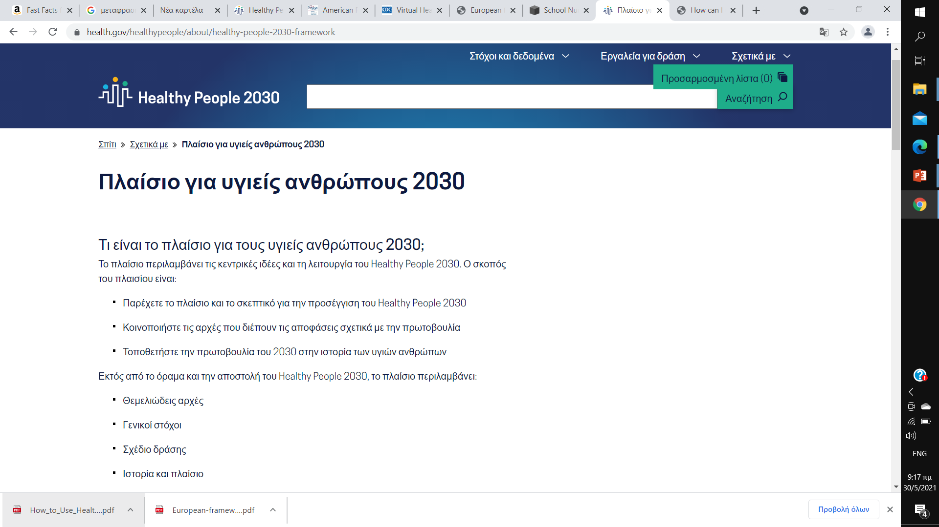

Slide 23
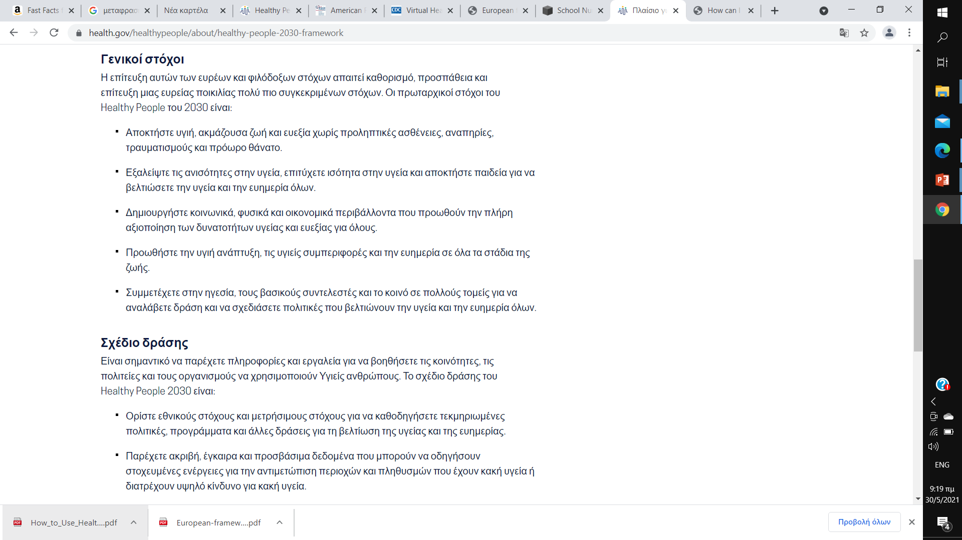

Slide 24
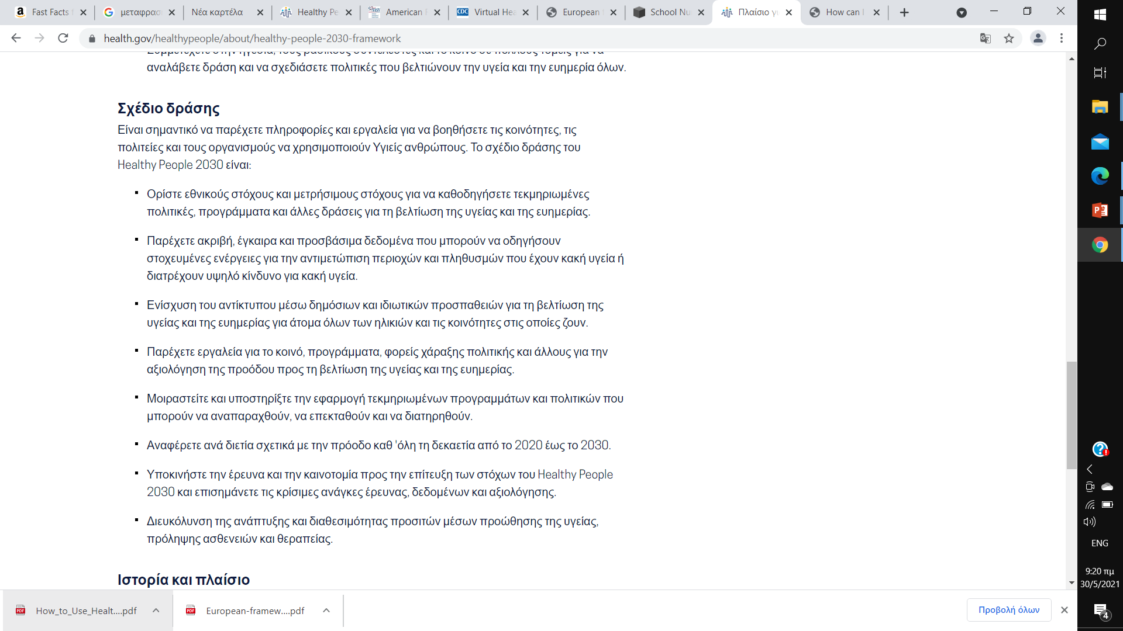

Slide 25
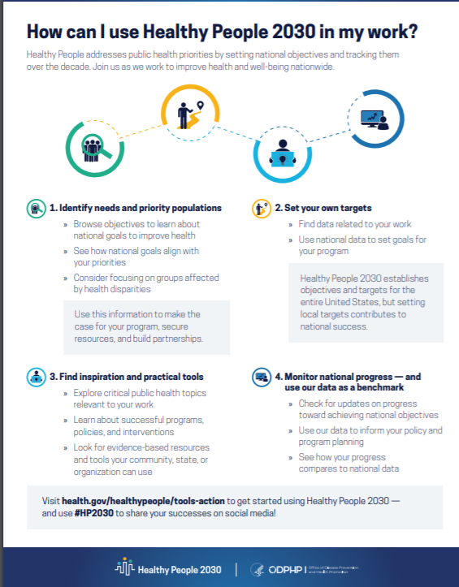
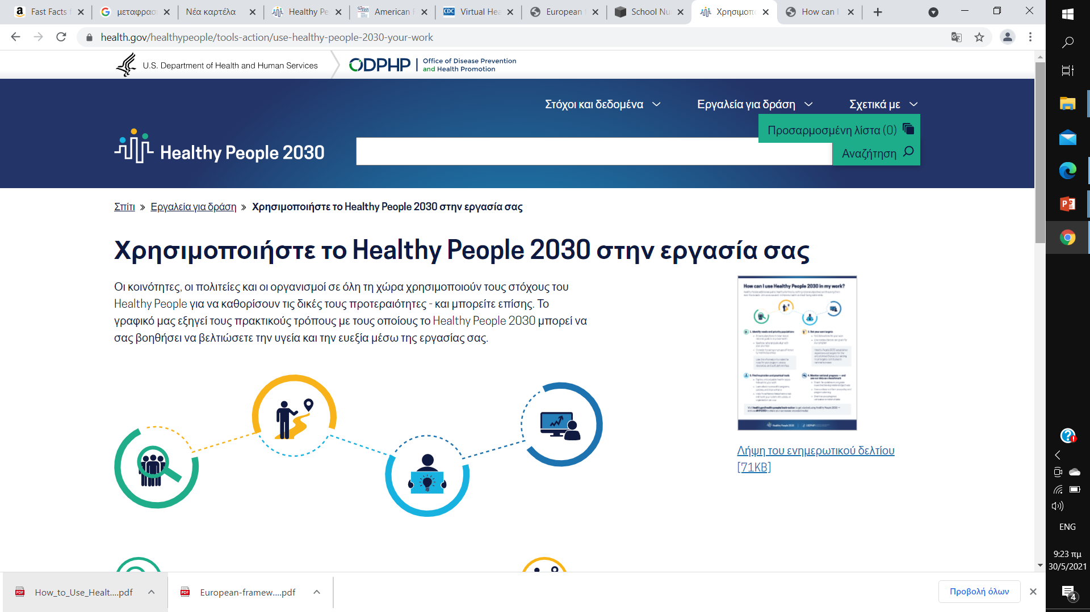

Slide 26
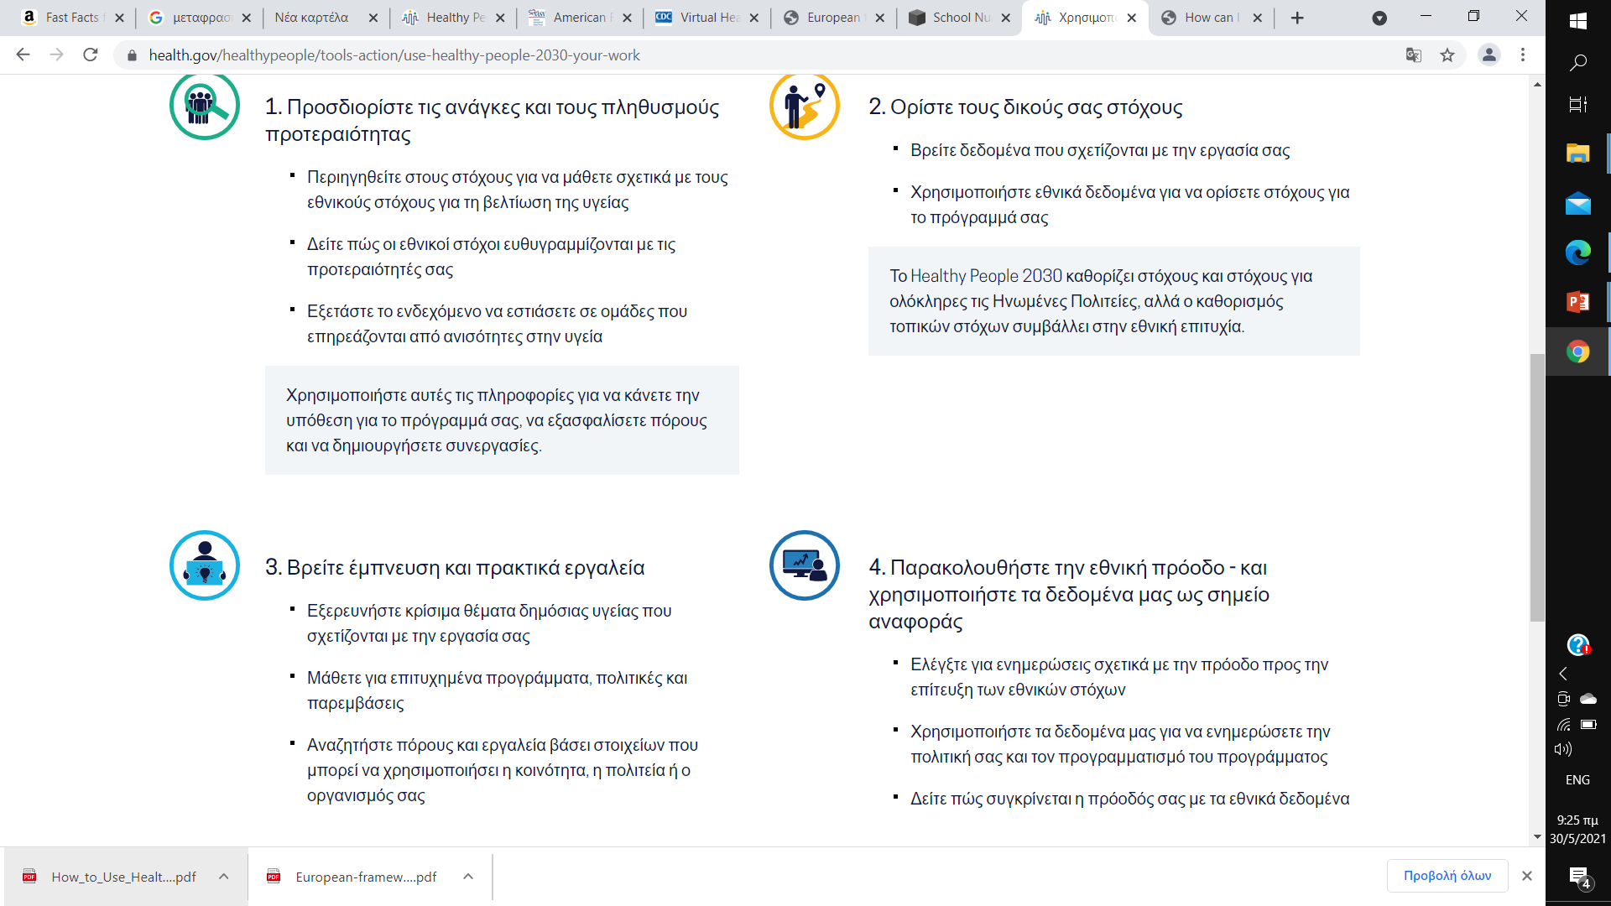

Slide 27
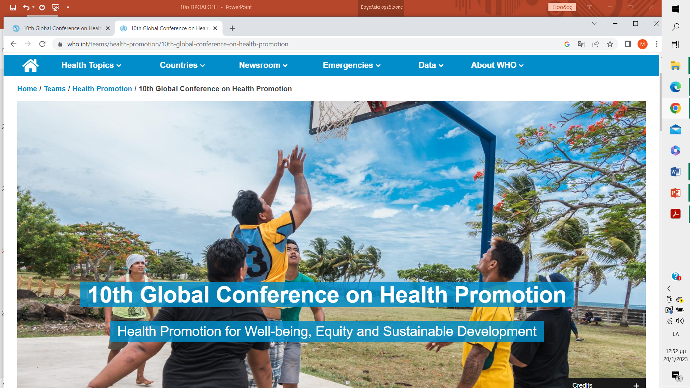

Slide 28
Σχετικά με το συνέδριο
Στις 13–15 Δεκεμβρίου 2021, ο ΠΟΥ θα πραγματοποιήσει το 10ο Παγκόσμιο Συνέδριο για την Προαγωγή της Υγείας. Το εικονικό συνέδριο διοργανώνεται από τον Παγκόσμιο Οργανισμό Υγείας (ΠΟΥ) με την υποστήριξη των Ηνωμένων Αραβικών Εμιράτων, των φορέων των Ηνωμένων Εθνών και των εταίρων. Θα σηματοδοτήσει την πρώτη φορά που ο ΠΟΥ χρησιμοποίησε την ευημερία ως θέμα μιας μεγάλης διάσκεψης. Οι συζητήσεις θα επικεντρωθούν στις συνεισφορές που μπορεί να έχει η προαγωγή της υγείας στην ευημερία στους ευρύτερους τομείς των ανθρώπων, του πλανήτη και της ευημερίας, με αποκορύφωμα μια πολιτική δήλωση υψηλού επιπέδου που θα προτείνει πώς οι κυβερνήσεις μπορούν να χρησιμοποιήσουν την προαγωγή της υγείας για να προωθήσουν την ευημερία.

Slide 29
Οι στόχοι του συνεδρίου είναι:
Συζητήστε πώς να επεκτείνεται η προαγωγή της υγείας για την προαγωγή της ευημερίας και της ισότητας, βασιζόμενη σε στοιχεία και εμπειρία, για την ενίσχυση υγιέστερων πληθυσμών.
να εντοπίσουν ρεαλιστικές παρεμβάσεις για την προαγωγή της υγείας και της ευημερίας για την επιτάχυνση της προόδου στην επίτευξη των SDGs..
τονίζουν τον ρόλο της προαγωγής της υγείας στην ετοιμότητα και την ανταπόκριση στη δημόσια υγεία σε καταστάσεις έκτακτης ανάγκης και αξιοποιούν ευκαιρίες για να οικοδομήσουν υγιέστερες, δικαιότερες κοινωνίες.
εξερευνήστε καινοτόμες προσεγγίσεις προαγωγής της υγείας που θα επιτρέψουν στις κοινωνίες και τις κοινότητες να ακμάσουν.

Slide 30


